Slide 1
Bacteria population dynamics
...with GraphX
Software for Big Data
Claudio Ciano P37/6
Emanuele Varriale P37/12
Raffaele Lacatena P37/24

Slide 2
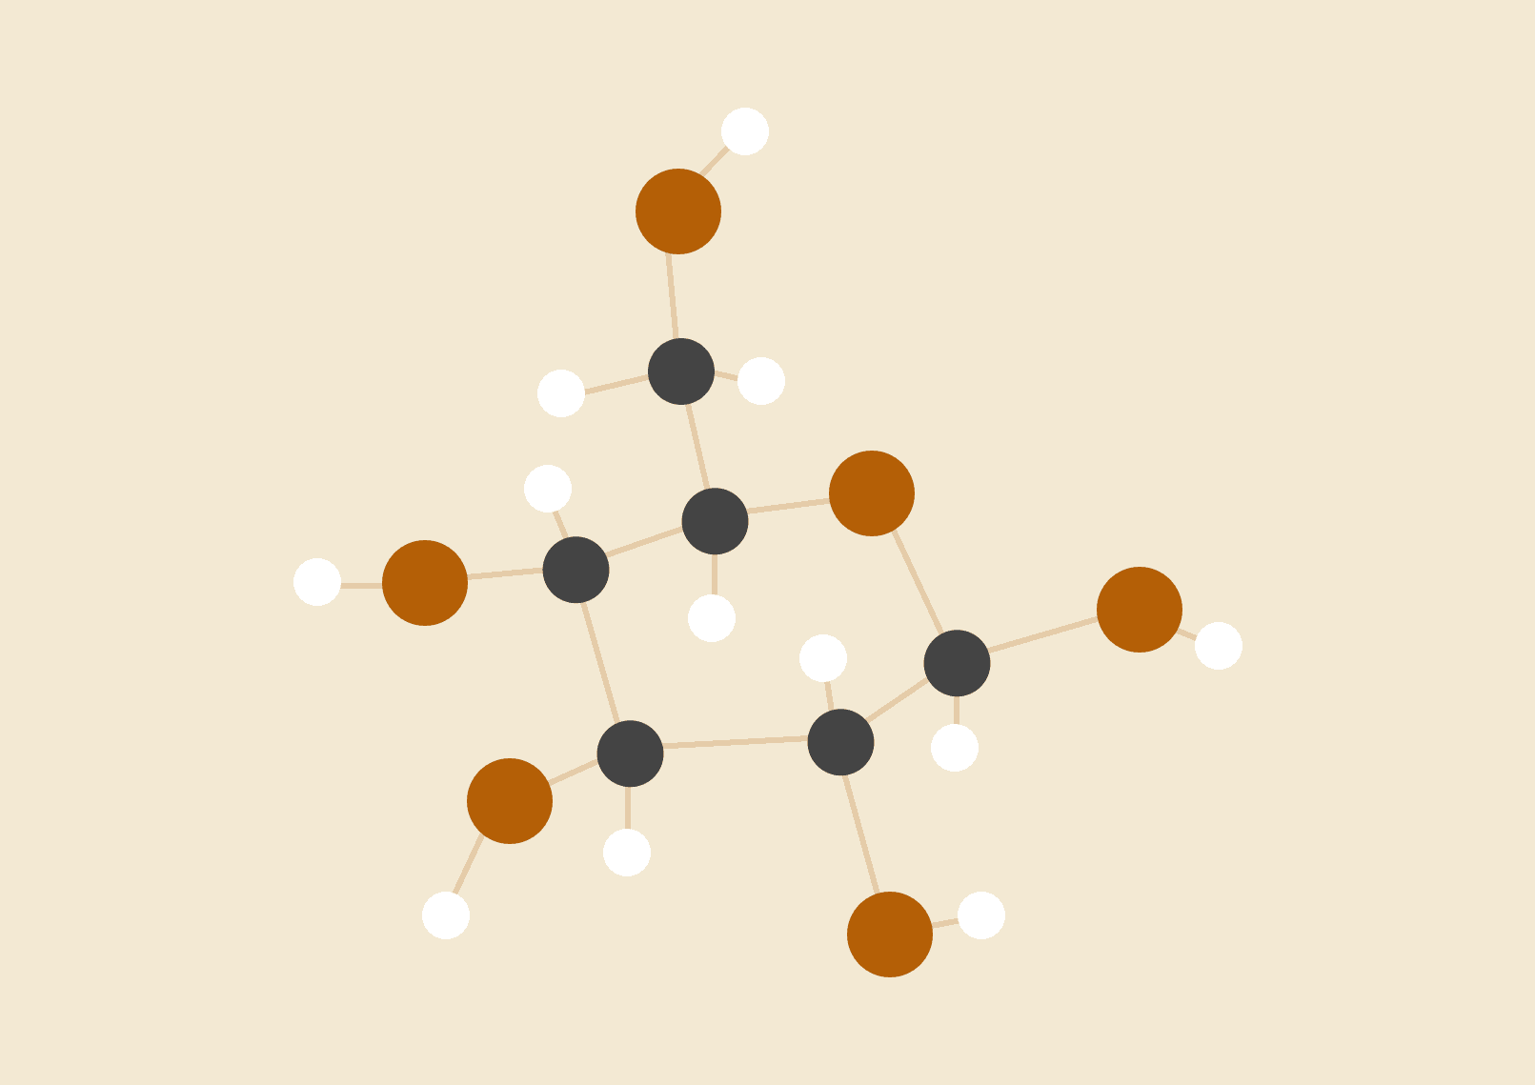
Introduction
Notes:
Per questo progetto abbiamo sviluppato un programma per simulare la dinamica di popolazione di strain (ovvero sottotipi) di batteri, usando la libreria GraphX di Spark. In figura è mostrato un grafo in quanto i batteri vivono all’interno dei vertici, si riproducono, muoiono e possono migrare lungo gli archi da un vertice all’altro.

Slide 3
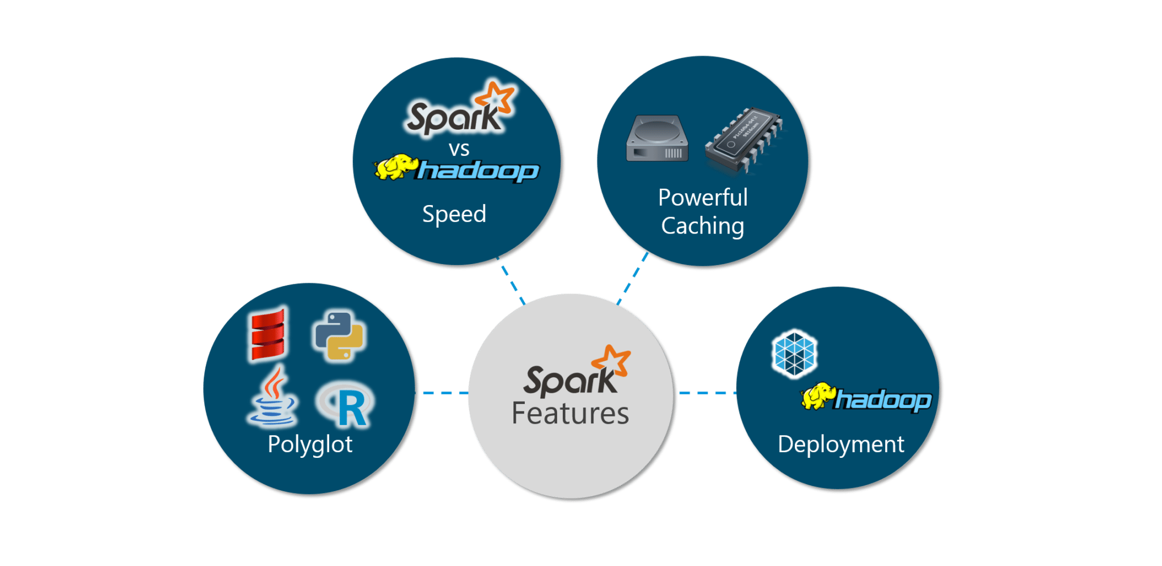
Spark is powerful and fast
Notes:
Spark è un sistema per l’analisi di Big Data molto più veloce di Hadoop, in quanto per l’intera durata del calcolo i dati sono mantenuti in memoria RAM e si legge da disco solo per caricare i dati iniziali e poi per scrivere i risultati, mentre in Hadoop l’input/output da disco avviene per ogni job MapReduce. Questo permette di implementare più efficientemente algoritmi iterativi come una simulazione.
Spark supporta vari linguaggi, tra cui R, Python e Scala. Noi abbiamo usato quest’ultimo perché si interfaccia meglio con GraphX. Scala è un linguaggio molto potente di cui abbiamo sfruttato la flessibilità per sviluppare il nostro programma.
La struttura dati principe di Spark è l’RDD, il Resilient Distributed Dataset, che è un insieme logico ed immutabile di record distribuiti.

Slide 4
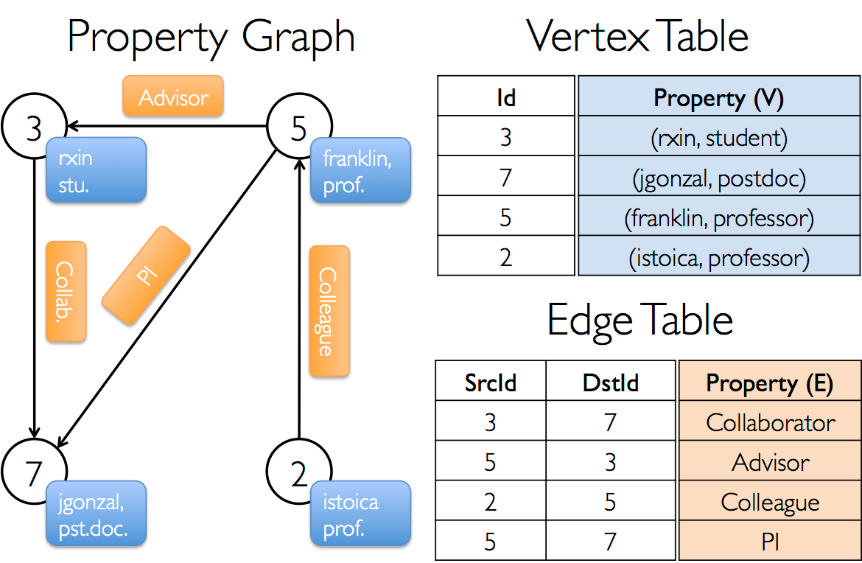
GraphX property graph
Notes:
GraphX usa due RDD per rappresentare i grafi: uno per i vertici e uno per gli archi. Più precisamente si parla di Property graph in quanto sia ai vertici che agli archi si possono associare delle classi specifiche con attributi e metodi. Rappresentando il grafo in questo modo si possono sia modificare velocemente vertici e archi che spostarsi nel grafo in maniera più efficiente di un database relazionale.

Slide 5
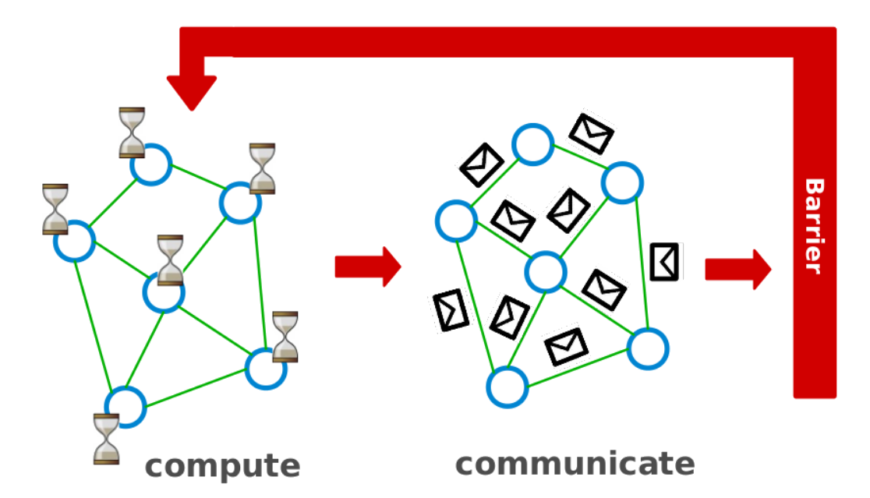
aggregateMessages: MapReduce for graphs
def aggregateMessages[Msg](
sendMsg: EdgeContext[VD, ED, Msg] => Unit,
mergeMsg: (Msg, Msg) => Msg)
: VertexRDD[Msg]

Slide 6
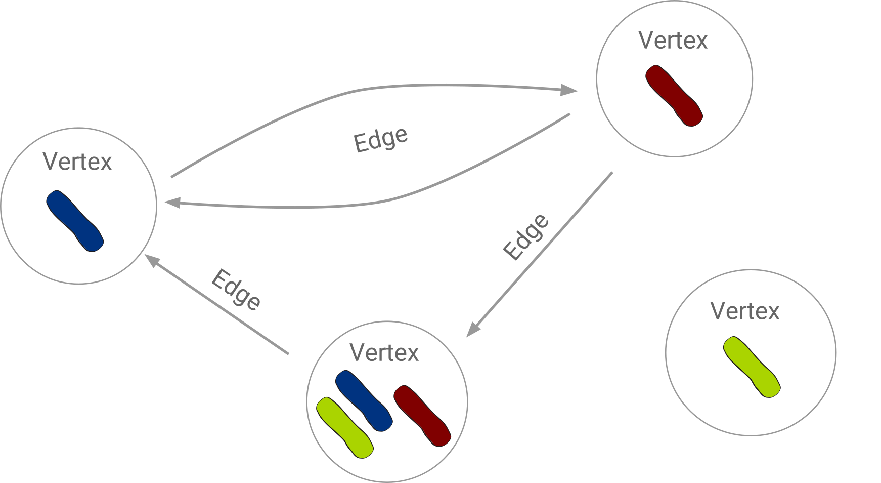
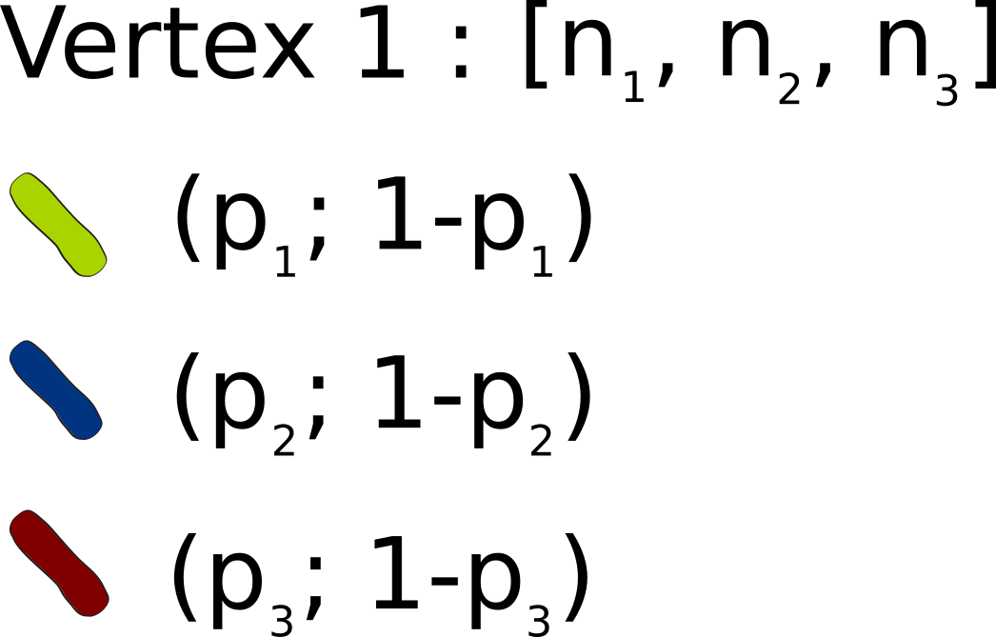
The biological model:

Slide 7
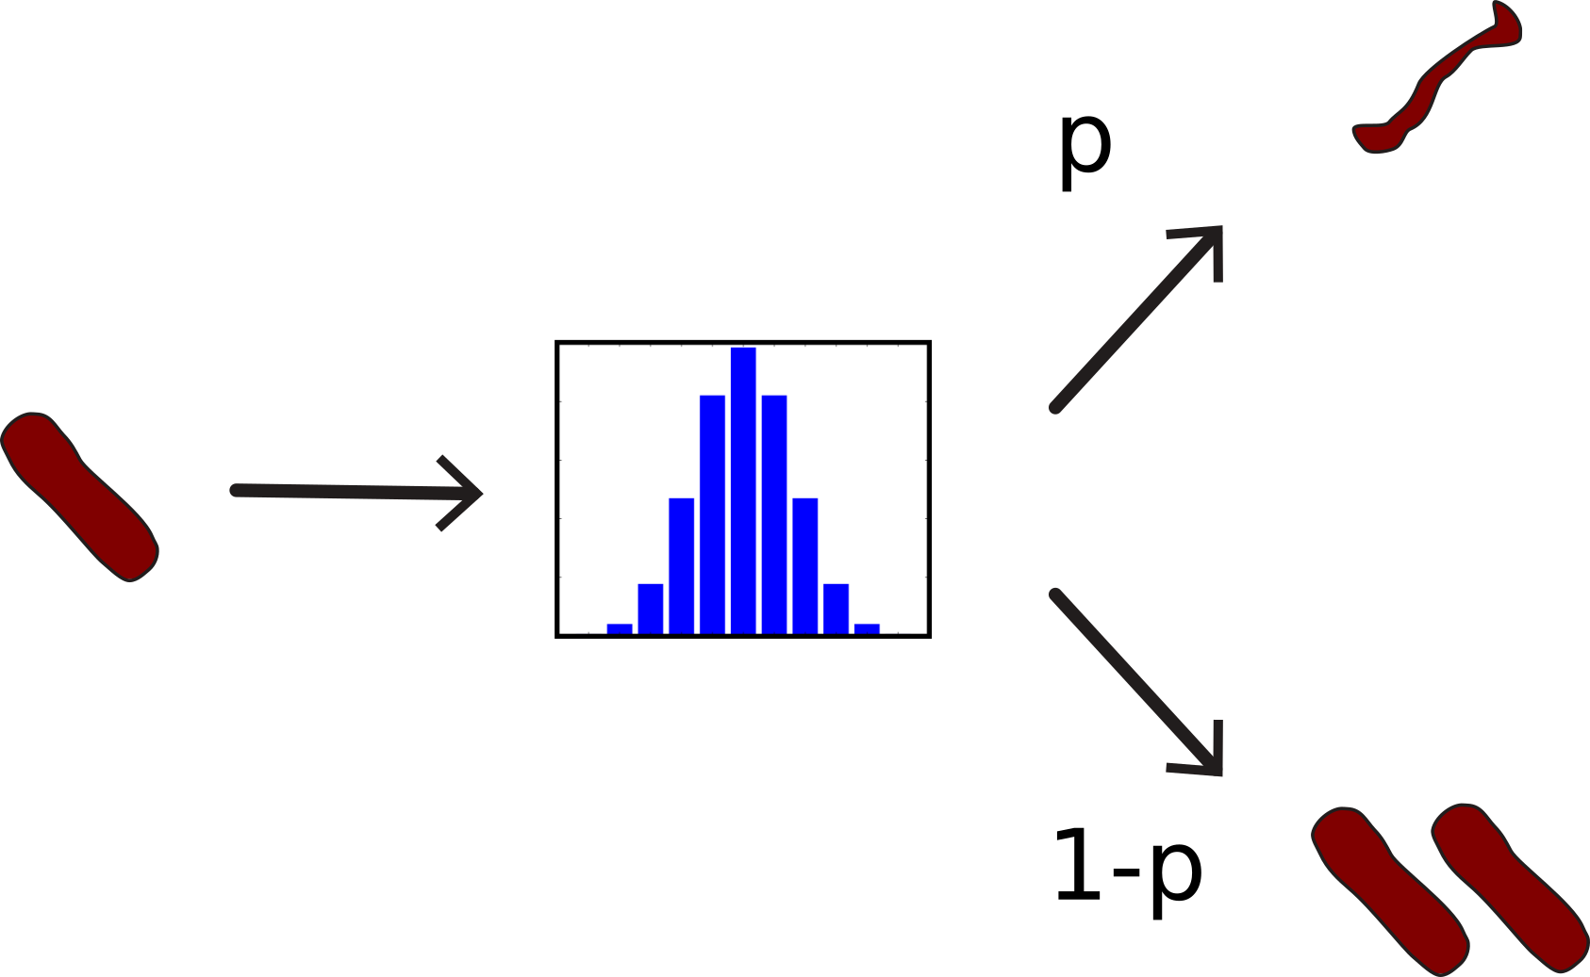
1: Fitness and Reproduction
Binomial distribution rules the
evolution of a strain.
Binomial “p” parameter might be:
Fixed
Dynamic in presence of interaction among strains

Slide 8
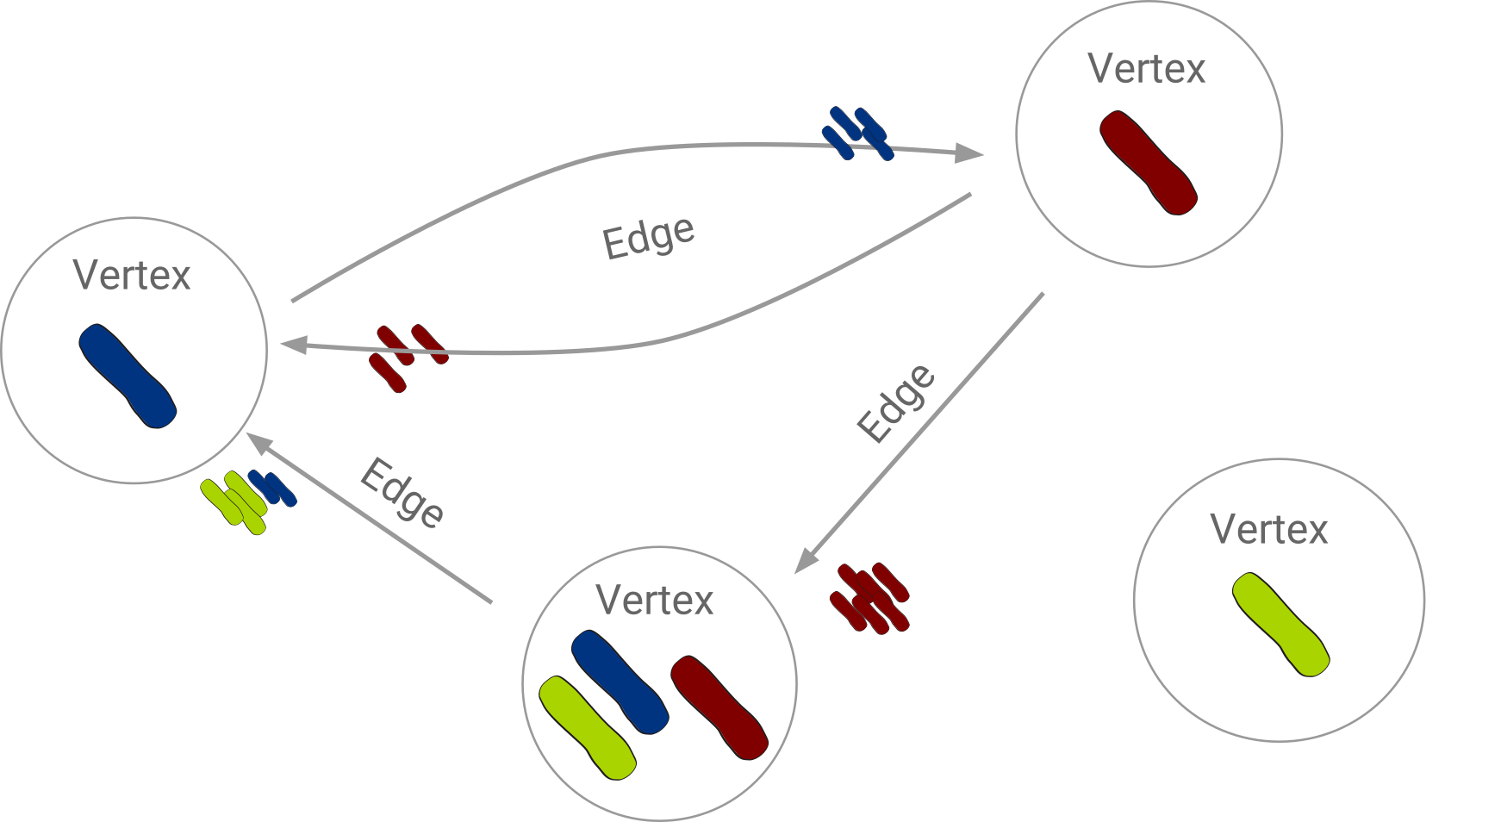
2: Migration
Number of migrators depends on:
Topology
Metric
Node population numerosity

Slide 9
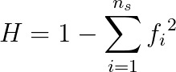
Why?
Variability within a specie plays an important role in many contexts [0]
Gini Index:
H goes from 0 to 1.
H = 0 when only one strain remains
H = 1 when there’s perfect homogeneity
[0] Ehrlich et al.: “What makes pathogens pathogenic” Genome Biology 2008
Notes:
Dinamica migratoria

Slide 10
The code - Environment Settings
SCALA
PYTHON
Save
Load
getLastSnapshot
getDataFrames
Snapshot
Notes:
Dinamica migratoria

Slide 11
The code - Initialization
From last Snapshot
Initialize
Main classes definition
Settings instantiation
Properties definition
Graph construction
Vertices RDD
Edges RDD
Graph
Notes:
Dinamica migratoria

Slide 12
The code - Data structures
From last Snapshot
Initialize
Main classes definition
Settings instantiation
Properties definition
Graph construction
Death
Reproduction
Interactions
Distribution
Location
Strain
Node
Notes:
Dinamica migratoria

Slide 13
The code - settings Class
From last Snapshot
Initialize
Main classes definition
Settings instantiation
Properties definition
Graph construction
- maxEdgeDistance
- minVertexDistance
- maxTransf
- nIterations
- ceiling
- halving
Make Consistent
Notes:
Dinamica migratoria

Slide 14
The code - Vertex and Edge Attributes
From last Snapshot
Initialize
Main classes definition
Settings instantiation
Properties definition
Graph construction
Distribution
Buffer
nEdges
Edge Properties
Distance
Traffic
Vertex Properties
Notes:
Dinamica migratoria

Slide 15
The code - Edge Couting and useful functions
Graph construction
Edge counting
Start Simulation
Send Messages
Merging and aggregation
Loop
Exit
condition
Make snapshots
New vertices
New edges
Output
Binomial
Replication
selectToMigrate
supLim
Start Edge Count
nEdges
Notes:
Dinamica migratoria

Slide 16
The code - Send/Merge
Graph construction
Edge counting
Start Simulation
Send Messages
Merging and aggregation
Loop
Exit
condition
Make snapshots
New vertices
New edges
Output
SendMsg
Aggregate
New vertices
MergeMsg
Notes:
Dinamica migratoria

Slide 17
The code - Simulation loop
Graph construction
Edge counting
Start Simulation
Send Messages
Merging and aggregation
Loop
Exit
condition
Make snapshots
New vertices
New edges
Output
Notes:
Dinamica migratoria

Slide 18
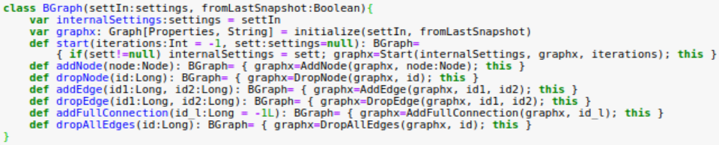
The code – Functional approach
Functional
paradigm
in-run control functions
Notes:
Dinamica migratoria

Slide 19
The code - Retrieve Data
Visualization
Snapshots
Getting data
Analysis
nIterations
nNodes
nEdges
…
Check
Extraction
Notes:
Dinamica migratoria

Slide 20
The code - Visual simulation
Visualization
Snapshots
Getting data
Analysis
NetworkX
CANVAS
Animation
Notes:
Dinamica migratoria

Slide 21
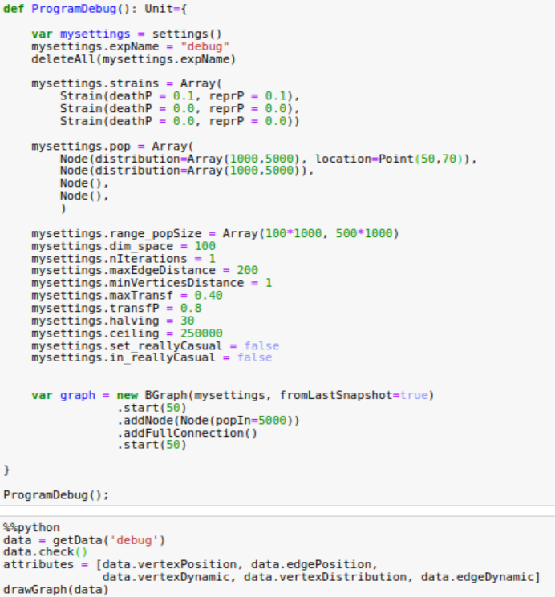
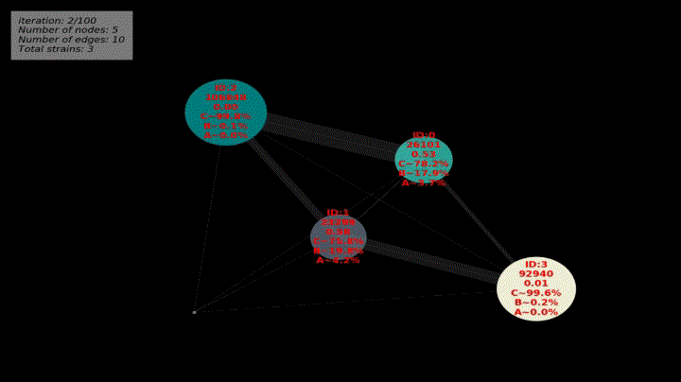
The code - An example
Visual simulation
Notes:
Dinamica migratoria

Slide 22
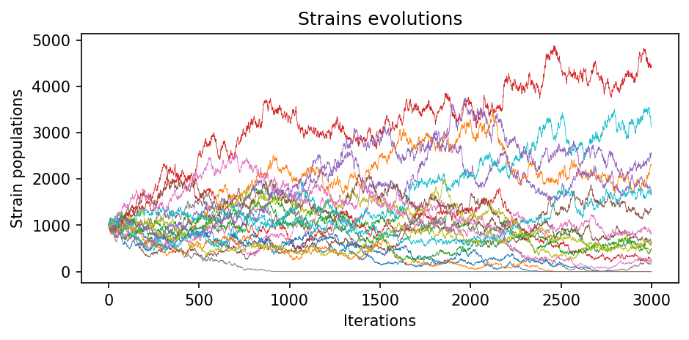
Simulation 0: Neutral selection is a random walk
maxTransf transfP deathP reprP deadlyInter reproductiveInter Node[distribution] | 0 0 0.5 0.5 Map() Map() (1000)
Notes:
Questa per noi è la simulazione 0, in quanto rappresenta l’esperimento più semplice da confrontare con situazioni più complesse.

Slide 23
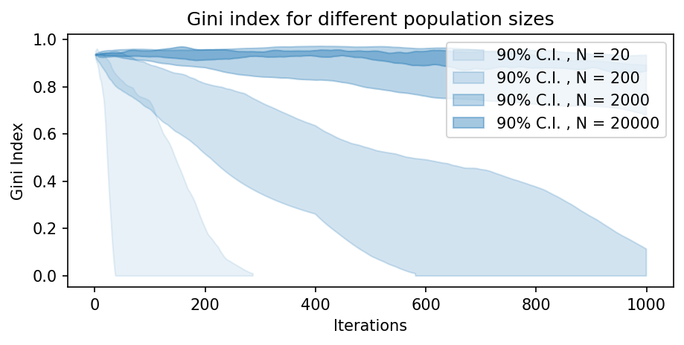
Simulation 0: Genetic drift depends on population size
maxTransf transfP deathP reprP deadlyInter reproductiveInter Node[distribution] | 0 0 0.5 0.5 Map() Map() (1000)

Slide 24
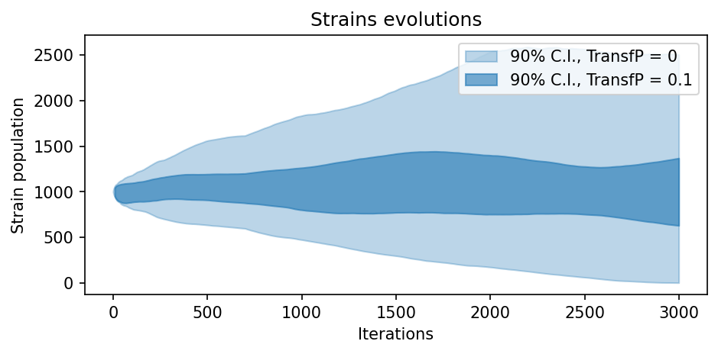
Simulation 1: Migration leads to stability
maxTransf transfP deathP reprP deadlyInter reproductiveInter Node[distribution] | 0.5 0.1 0.5 0.5 Map() Map() (1000)

Slide 25
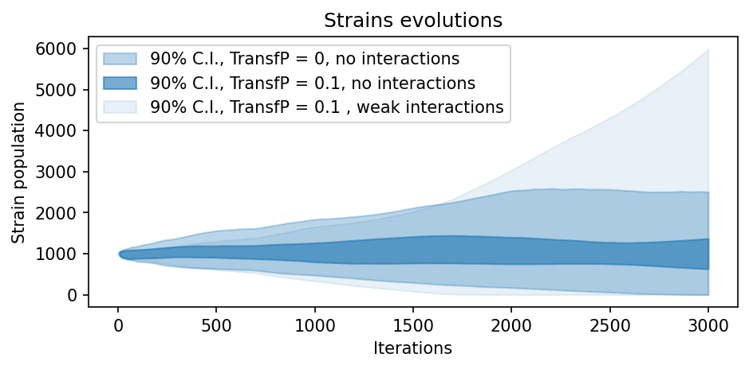
Simulation 2: Interactions lead to natural selection
maxTransf transfP deathP reprP deadlyInter reproductiveInter Node[distribution] | 0.5 0.1 0.5 0.5 (2<->3,1e-2) (0<->1,2e-3) (1000)

Slide 26
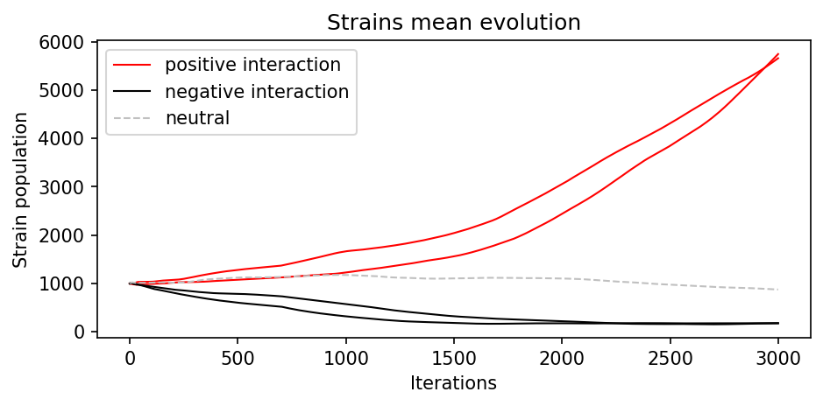
Simulation 2: Fitness is dynamical
maxTransf transfP deathP reprP deadlyInter reproductiveInter Node[distribution] | 0.5 0.1 0.5 0.5 (2<->3,1e-2) (0<->1,2e-3) (1000)

Slide 27
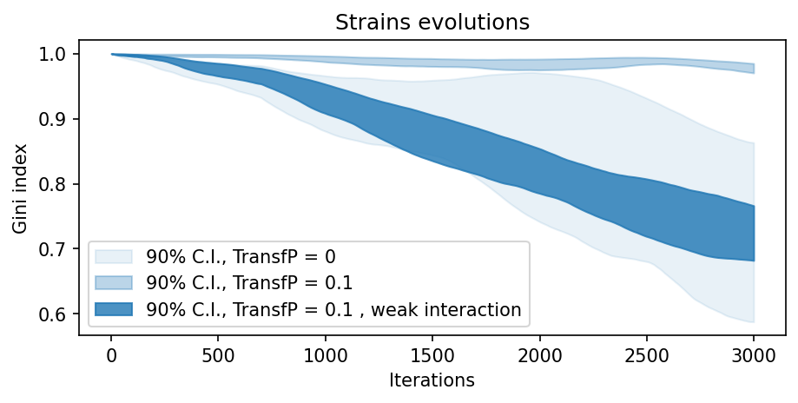
Simulation 2: Survival of the fittest
maxTransf transfP deathP reprP deadlyInter reproductiveInter Node[distribution] | 0.5 0.1 0.5 0.5 (2<->3,1e-2) (0<->1,2e-3) (1000)

Slide 28
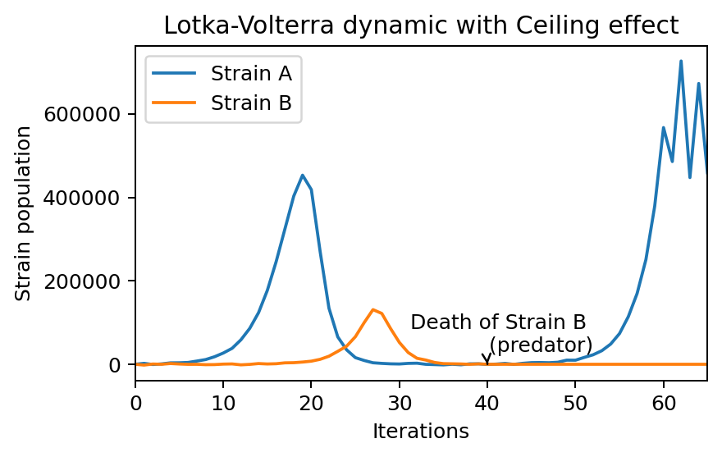
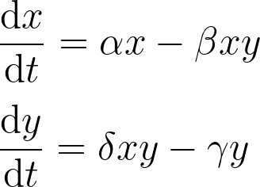
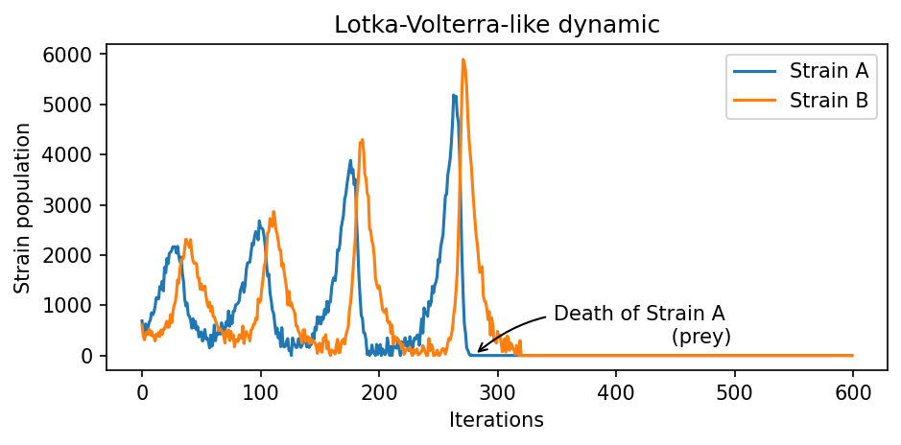
Simulation 3: prey-predator dynamic
A very special kind of interaction among species which satisfy the Lotka-Volterra equations:
This shows the effect of a bottleneck which is implemented as a population threshold.

Slide 29
Conclusions
Spark is much faster than Hadoop, especially for iterative programs
Scala is a powerful and flexible language, that enables easy parallel computing
Our simulation exploits GraphX’s vertex-centric aggregateMessages
Much larger simulations are possible with a computing cluster

